Slide 1



Slide 2

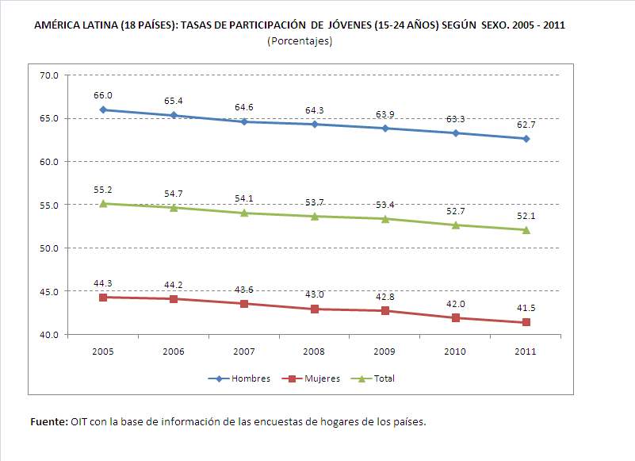
Oficina Regional de la OIT para América Latina y el Caribe

Slide 3
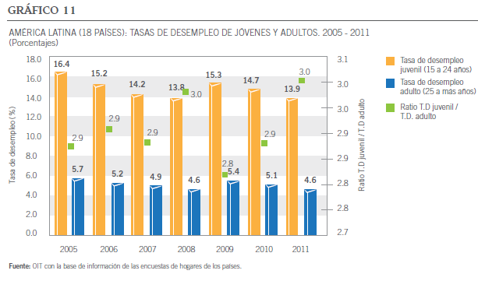
Oficina Regional de la OIT para América Latina y el Caribe

Slide 4
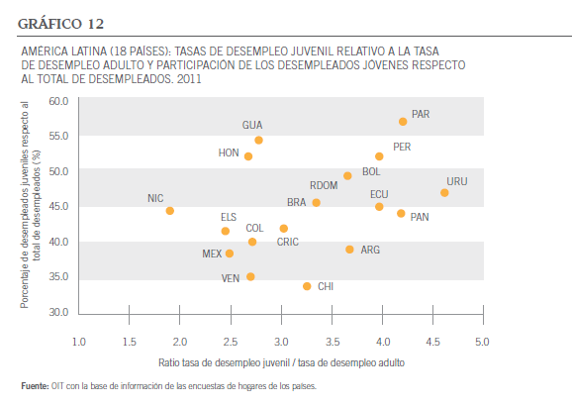
Oficina Regional de la OIT para América Latina y el Caribe

Slide 5
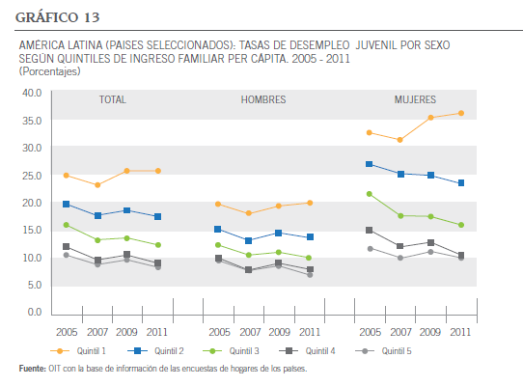
Oficina Regional de la OIT para América Latina y el Caribe

Slide 6
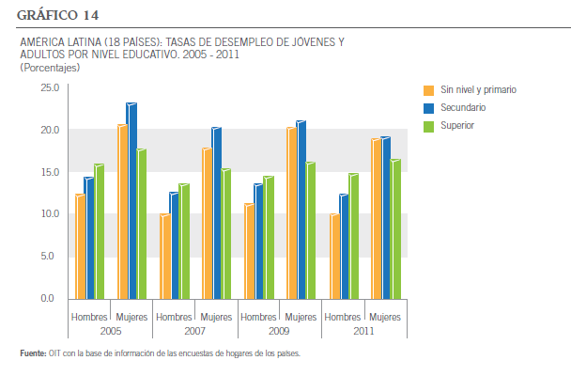
Oficina Regional de la OIT para América Latina y el Caribe

Slide 7
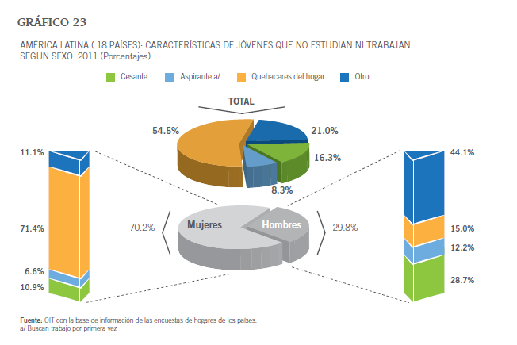
Oficina Regional de la OIT para América Latina y el Caribe

Slide 8
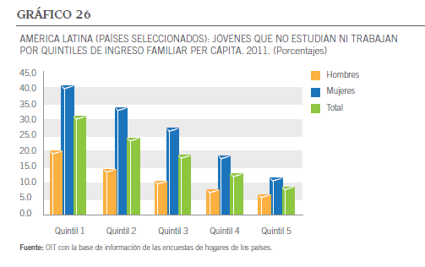
Oficina Regional de la OIT para América Latina y el Caribe

Slide 9
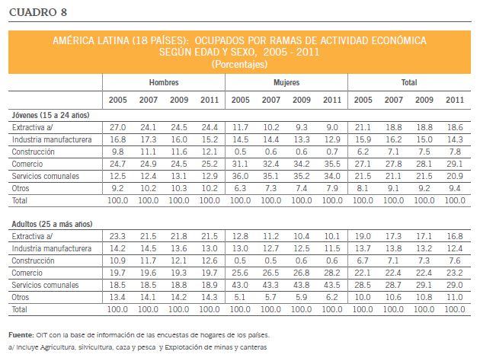
Oficina Regional de la OIT para América Latina y el Caribe

Slide 10
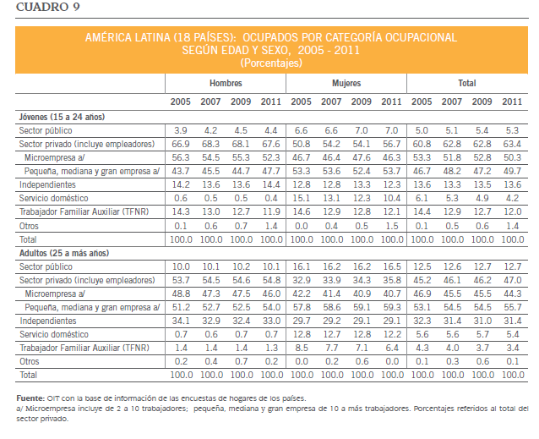
Oficina Regional de la OIT para América Latina y el Caribe

Slide 11
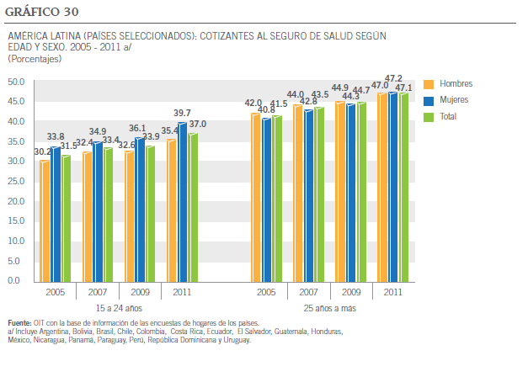
Oficina Regional de la OIT para América Latina y el Caribe

Slide 12
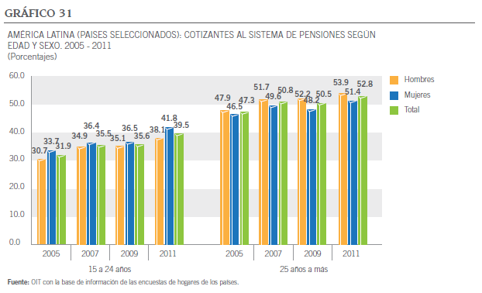
Oficina Regional de la OIT para América Latina y el Caribe

Slide 13
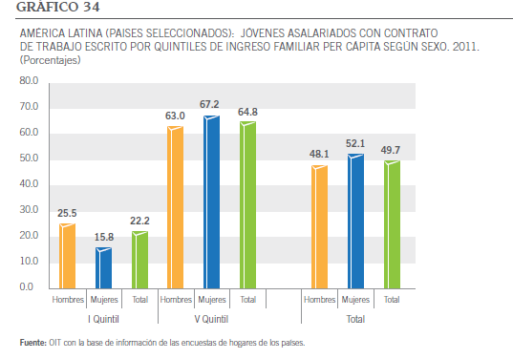
Oficina Regional de la OIT para América Latina y el Caribe

Slide 14
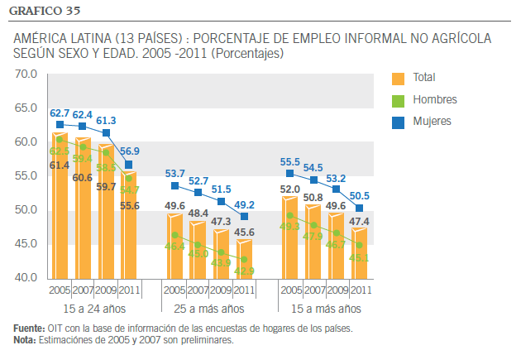
Oficina Regional de la OIT para América Latina y el Caribe

Slide 15
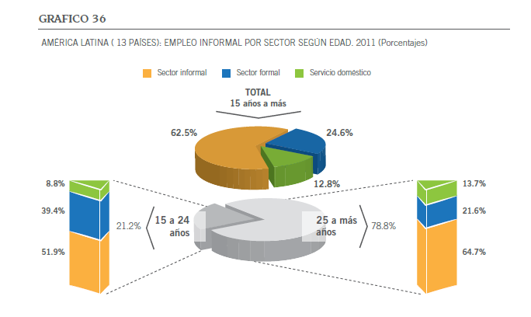
Oficina Regional de la OIT para América Latina y el Caribe

Slide 16
UNA NUEVA GENERACIÓN DE POLÍTICAS PARA LA PROMOCION DEL EMPLEO Y DEL TRABAJO DECENTE PARA LOS JÓVENES
Oficina Regional de la OIT para América Latina y el Caribe

Slide 17
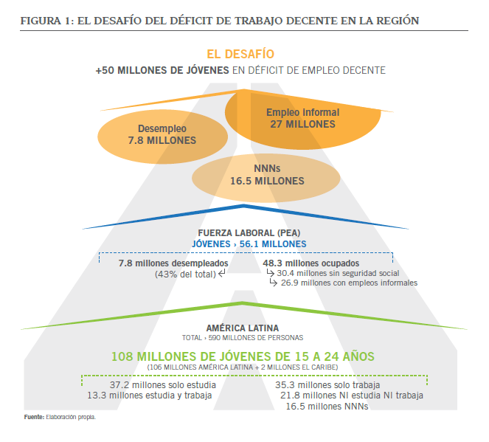
Oficina Regional de la OIT para América Latina y el Caribe

Slide 18
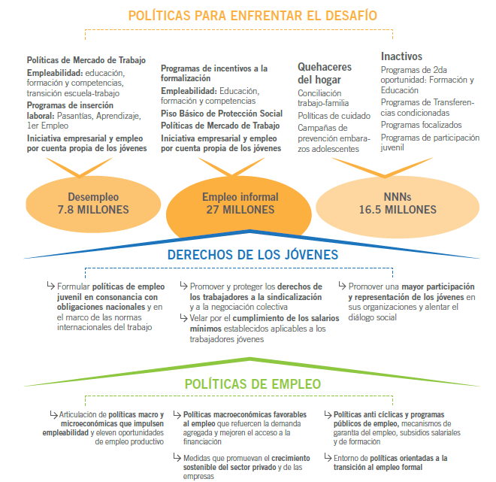
Oficina Regional de la OIT para América Latina y el Caribe

Slide 19
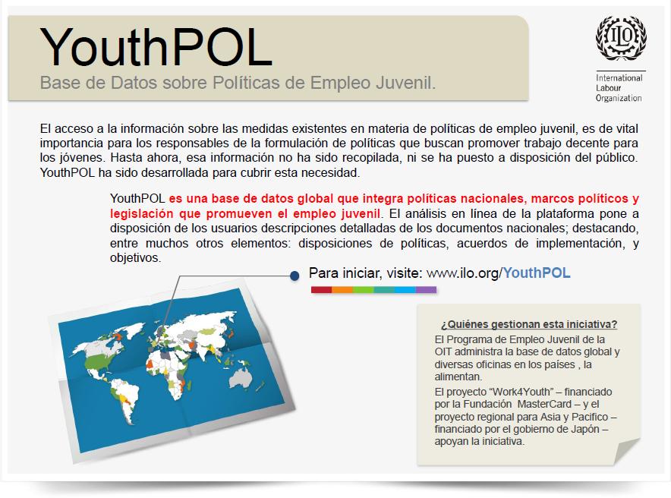
Oficina Regional de la OIT para América Latina y el Caribe

Slide 20
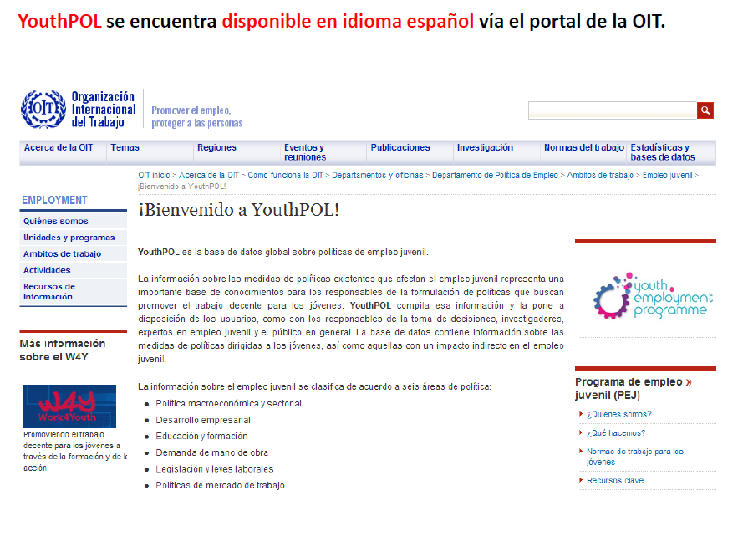
Oficina Regional de la OIT para América Latina y el Caribe

Slide 21
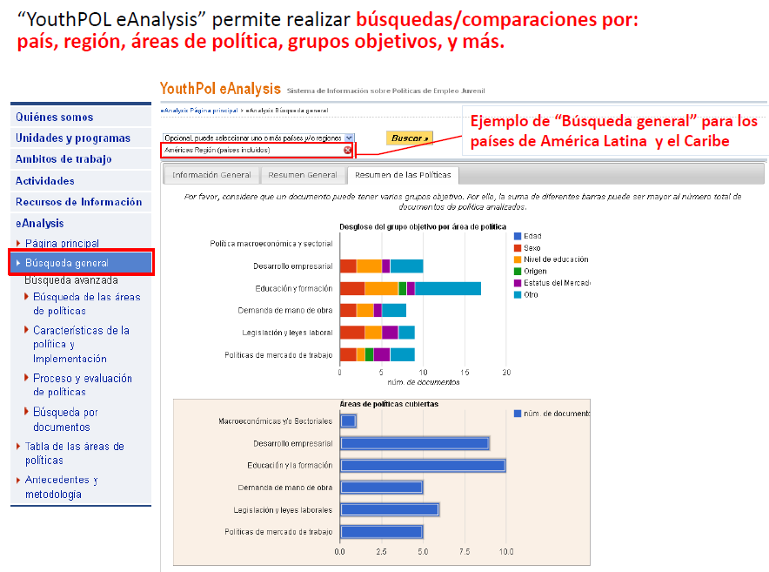

Slide 22
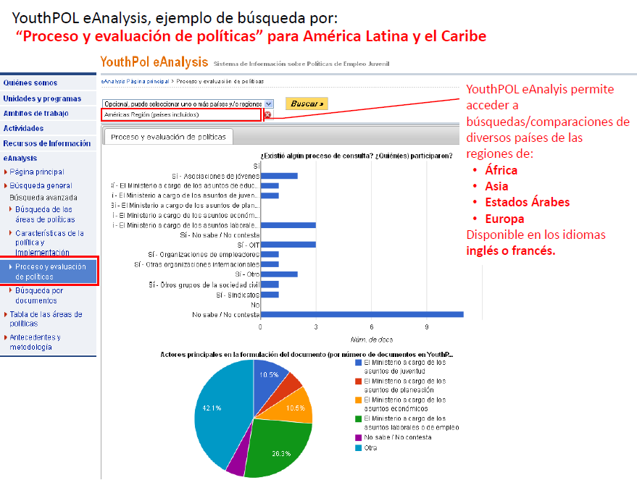
Oficina Regional de la OIT para América Latina y el Caribe
Oficina Regional de la OIT para América Latina y el Caribe

Slide 23
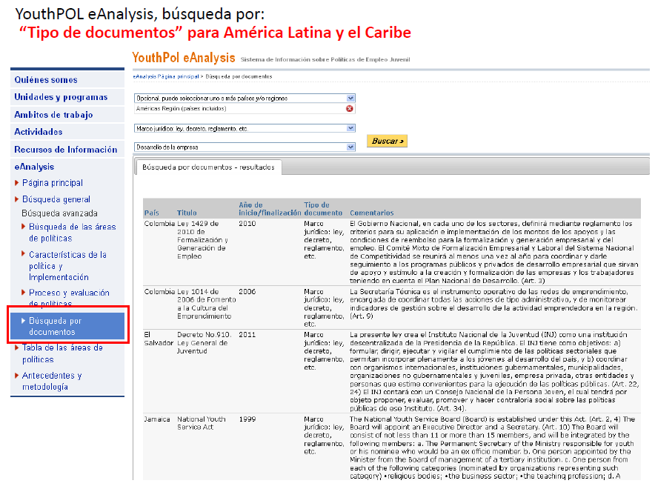
Oficina Regional de la OIT para América Latina y el Caribe

Slide 24
Gracias
www.oit.org.pe
www.ilo.org/employment/

